Slide 1
Servlet에 대해 자세히 알아보기
작동 순서
라이프 사이클 생명주기
라이프 사이클 생명주기실행해보기
선 처리, 후처리
선 처리, 후처리 실행 해보자

Slide 2
작동 순서
클라이언트에서 servlet요청이 들어 오면 서버에서는 servlet 컨테이너를 만들고 ,요청이 있을 때 마다 스레드가 생성 된다.
브라우저
웹 서버
웹 어플리케이션 서버
Servlet 컨테이너
스레드 생성
객체 생성
다른 언어들은 여러가지 요청들이 들어 올때 계속 객체를 하나씩 생성한다 이렇게 되면 부하가 생길 수도 있다 하지만 서브릿은 자바를 기반이므로 자바에 특징 중 멀티 쓰레드를 이용해 처리한다 이렇게 될 경우 다른 언어에 비해 부하가 적게 생긴다

Slide 3
라이프 사이클 생명주기
서브릿의 사용도가 높은 이유는 빠른 응답 속도 때문이다
서브릿은 최초 요청 시 객체가 만들어져 메모리에 로딩이 되고 이후 요청 시에는 기존의 객체를 재활용하게 된다 따라서 동작 속도가 빠르다
Destroy()호출
(마지막 한번)
자원이 해제 될때 나servlet 수정, 서버 재가동 등 생명주기가 끝날 때 실행된다
서브릿 객체 생성
(최초 한번)
Init()호출
(최초 한번)
Service(),doGet(),doPost() 호출
(요청시 매번)

Slide 4
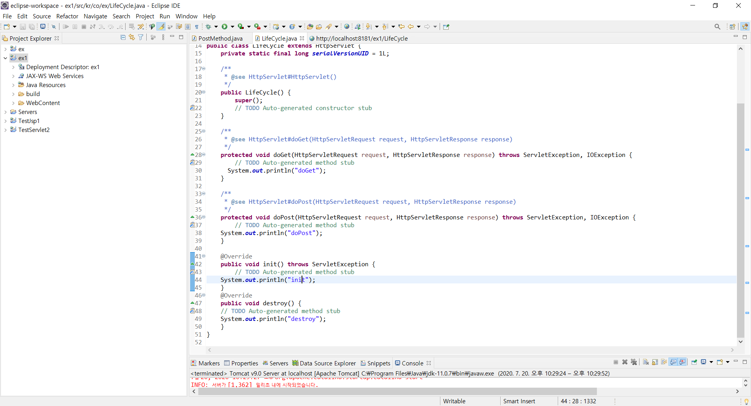
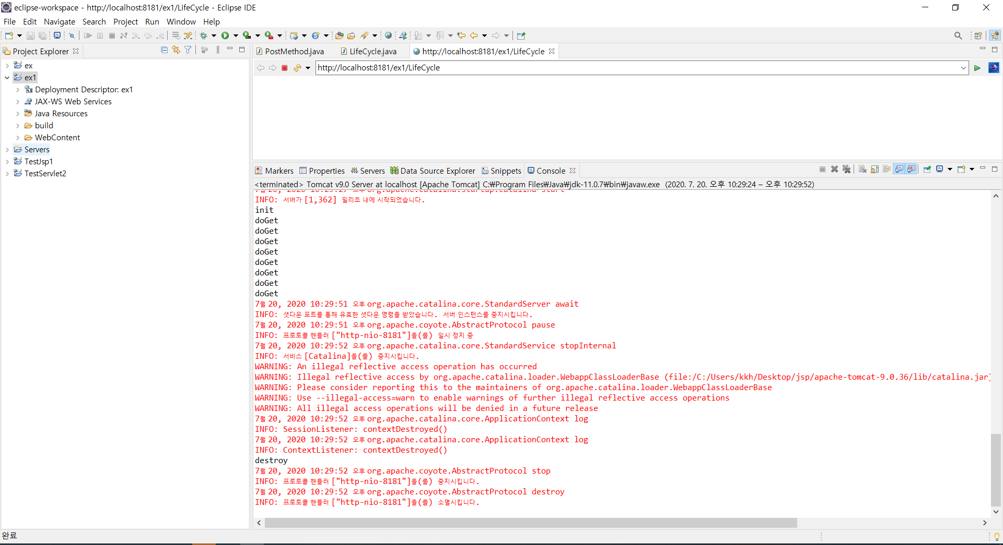
라이프 사이클 생명주기 실행해보기

Slide 5
선 처리, 후처리
서브릿의 라이프 사이클 중 init()과 destroy()메소드와 관련하여 선처리init 전 후처리 destroy 후 작업이 가능하다
Destroy()호출
(마지막 한번)
자원이 해제 될때 나servlet 수정, 서버 재가동 등 생명주기가 끝날 때 실행된다
서브릿 객체 생성
(최초 한번)
Init()호출
(최초 한번)
Servicet(),doGet(),doPost() 호출
(요청시 매번)
선처리 문 @PostConstruct
후처리 문
@PreDestroy

Slide 6
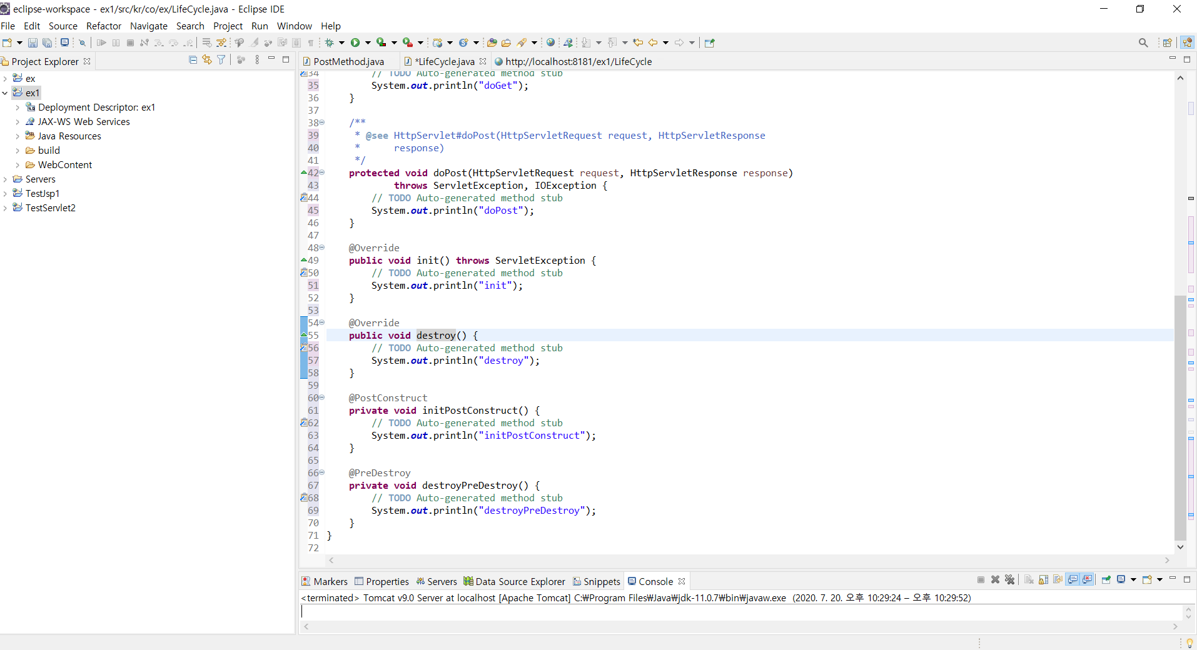
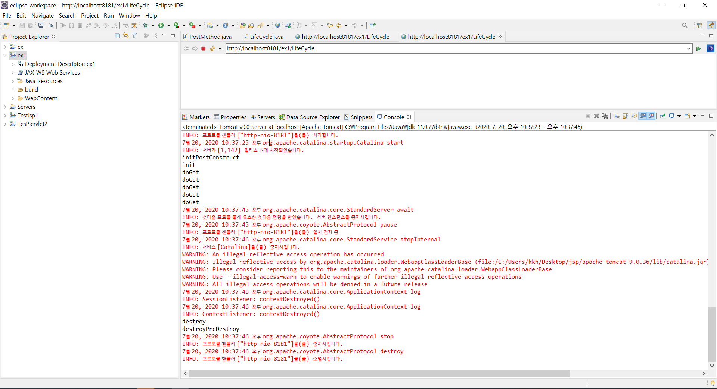
선 처리, 후처리 실행 해보자

